Slide 1


Социальное сопровождение граждан на этапе
до получения услуги по признанию их нуждающимися
в социальном обслуживании и заключения договора
о предоставлении социальных услуг

Slide 2


Центр организации социального обслуживания –
эффективный инструмент повышения качества
и доступности социального обслуживания
жителей Санкт-Петербурга
Выявление граждан, нуждающихся
в социальных услугах,
с учетом проведения обследования условий
их жизнедеятельности
Социальное сопровождение граждан с учетом:
функционального статуса;
социального статуса;
социальной зависимости
от окружающих
Межведомственное взаимодействие организаций
социального обслуживания
населения и учреждениями здравоохранения,
с учреждениями образования
и занятости населения
Ор
Признание граждан нуждающимися
в социальном обслуживании
и составление индивидуальной программы предоставления социальных услуг
Унификация подходов
по признанию граждан нуждающимися в социальном обслуживании во всех районах Санкт-Петербурга
Повышение качества
и доступности
социального обслуживания
о
Маршрутизация
на основе оценки индивидуальной потребности
Координация деятельности поставщиков социальных услуг - государственных
и негосударственных организаций
Повышение уровня информированности граждан о возможности получения социальных услуг

Slide 3
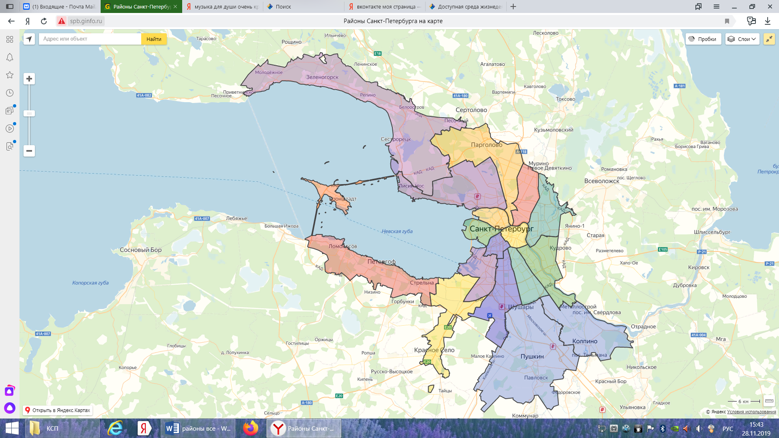
Межрайонное бюро Кронштадтского и Курортного районов: СПб, г. Сестрорецк, ул. Токарева, д. 7
Бюро Приморского района: СПб, Серебристый б-р, д. 13, корп. 1, лит. А
Бюро Петроградского района: СПб, Каменноостровский пр., д. 55, лит. А
Бюро Выборгского района: СПб, пр. Луначарского, д.1, к. 1
Бюро Калининского района: СПб, ул. Политехническая, д. 17, корп. 3
Межрайонное бюро Кронштадтского и Курортного районов: СПб, г. Кронштадт, пр. Ленина, д. 15
Бюро Центрального района: СПб, ул. Моховая, д. 17
Бюро Петродворцового района: СПб, г. Ломоносов, ул. Победы, д. 19, лит. А
2
Бюро Красногвардейского района: СПб, Среднеохтинский пр., д. 33/15
Бюро Василеостровского района: СПб, ул. Беринга, д. 5
3
3
Бюро Невского района: СПб, пр. Большевиков, д. 3, корп. 1, лит. А
Бюро Адмиралтейского района: СПб, 4-я Красноармейская ул., д. 18, лит. Б
2
1
1
1
Бюро Фрунзенского района: СПб, наб. Обводного канала, д. 56
Бюро Кировского района: СПб, Огородный пр., д. 6
1
- количество дополнительных пунктов приема граждан, организованных в учреждениях социального обслуживания и здравоохранения в районе
1
Бюро Колпинского района: СПб, г. Колпино, ул. Коммуны, д. 23, лит. А
Бюро Красносельского района: СПб, Ленинской пр., д. 71, корп. 1, лит. А
1
Бюро Пушкинского района: СПб, г. Пушкин, ул. Гусарская, д. 9
СПб, г. Павловск, Звериницкая ул., д.21
Бюро Московского района: СПб, пр. Юрия Гагарина, д. 37, лит. А

Slide 4


Социальное сопровождение граждан
Приказ от 28.02.2022 № 10-ОД/22 «Об оптимизации ведения учета и отчетности в СПб ГКУ «ЦОСО» и внесения изменений в приказ СПб ГКУ «ЦОСО» от 07.11.2019 № 01-01/12
Федеральный закон от 28.12.2013 № 442-ФЗ (ред. от 11.06.2021) "Об основах социального обслуживания граждан в Российской Федерации"
Приложение 4. Социальным сопровождением является комплекс мер при межведомственном взаимодействии для содействия в оказании гражданину медицинской, психологической, педагогической, юридической и социальной помощи, не относящейся к услугам в рамках ИППСУ (в рамках деятельности СПб ГКУ «ЦОСО»).
Статья 22. Содействие в предоставлении медицинской, психологической, педагогической, юридической, социальной помощи, не относящейся к социальным услугам (социальное сопровождение)
На этапе до признания нуждаемости и до заключения договора (ЦОСО)
На этапе оказания социальных услуг (поставщики социальных услуг, раздел 14 ИППСУ)

Slide 5


Правовые акты, регламентирующие предоставление социального сопровождения гражданам специалистами СПб ГКУ «ЦОСО»
Распоряжение Комитета по социальной политике
Санкт-Петербурга
от 01.07.2019 № 405-р
«Об утверждении Порядка межведомственного взаимодействия Санкт-Петербургского государственного казенного учреждения
«Центр организации социального обслуживания»
Приказ от 28.02.2022 № 10-ОД/22 «Об оптимизации ведения учета и отчетности в СПб ГКУ «ЦОСО» и внесения изменений в приказ СПб ГКУ «ЦОСО»
от 07.11.2019 № 01-01/12
Разъяснение к Приказу по заполнению
«Учетно-отчетной формы социального сопровождения граждан»

Slide 6


Описание практики
Цель: повышение качества жизни жителей Санкт-Петербурга через повышение качества и доступности социального обслуживания населения в Санкт-Петербурге в части признания граждан нуждающимися в социальном обслуживании и составления индивидуальной программы предоставления социальных услуг.
Целевая аудитория: граждане пожилого возраста, не состоящие на социальном обслуживании, но имеющие обстоятельства, которые ухудшают условия их жизнедеятельности, нуждающиеся в том числе в медицинской, психологический, педагогический, юридической и социальной помощи.
Решаемая задача: Содействие гражданам пожилого возраста, не состоящим на социальном обслуживании, в получении комплексной помощи путём привлечения в рамках межведомственного взаимодействия организаций, предоставляющих государственные услуги и (или) оказывающих помощь в соответствующих сферах, с целью дальнейшего предоставления этим гражданам услуги по признанию их нуждающимся в предоставлении социальных услуг и составлению индивидуальной программы предоставления социальных услуг.

Slide 7



Описание практики
Для достижения поставленной цели и выполнения задачи осуществляется:
совершенствование межведомственного взаимодействия СПб ГКУ «ЦОСО» с организациями и учреждениями Санкт-Петербурга, в том числе в части своевременного выявления граждан, нуждающихся в социальном обслуживании;
стандартизация технологии социального сопровождения граждан на этапе «до получения государственной услуги по признанию нуждаемости в социальном обслуживании» (социальное сопровождение осуществляется не в рамках Федерального закона от 28.12.2013 № 442-ФЗ (ред. от 11.06.2021) «Об основах социального обслуживания граждан в Российской Федерации»);
разработка алгоритмов межведомственного взаимодействия для осуществления социального сопровождения граждан.

Slide 8

Социальное сопровождение предусматривает:
- выявление граждан, нуждающихся в социальном обслуживании, социальном сопровождении:
- выявление обстоятельств, которые ухудшают или могут ухудшить условия жизнедеятельности гражданина;
- профилактику обстоятельств, обуславливающих нуждаемость гражданина в социальном обслуживании;
- определение необходимости оказания различных видов помощи организациями, предоставляющими государственные услуги и (или) оказывающими помощь в соответствующих сферах (социальное обслуживание, здравоохранение, образование, занятость населения, физическая культура и спорт, культура), при принятии решения о признании гражданина, нуждающимся в социальном обслуживании;
- определение перечня организаций, с которыми необходимо взаимодействие для решения вопросов предоставления различных видов помощи;
- организация выезда мультидисциплинарной команды по месту проживания маломобильного гражданина;
- информирование и консультирование по основным вопросам жизнедеятельности гражданина или семьи путям преодоления трудной жизненной ситуации с учетом имеющихся у гражданина обстоятельств, которые ухудшают или могут ухудшить условия его жизнедеятельности.

Slide 9




Организация межведомственного взаимодействия в СПб ГКУ «ЦОСО»
При выявлении
Получение сведений СПб ГКУ «ЦОСО» от:
При социальном сопровождении
Органы местного самоуправления
Поставщики социальных услуг
ЗДРАВОХРАНЕНИЕ:
получение медицинского документа, подтверждающего нуждаемость;
экстренное оказание медицинской помощи;
устройство на койку сестринского ухода;
установление инвалидности,
совместные выходы к гражданам.
Иные граждане и организации
Районные администрации
Общественные объединения
Учреждения здравоохранения
МВД:
восстановление документа, удостоверяющего личность;
установление личности;
информирование о гражданине в опасности.
1. В рамках соглашений о межведомственном сотрудничестве и взаимодействии;
2. В рамках Приказа Министерства здравоохранения РФ и Министерства труда и социальной защиты РФ от 31 мая 2019 г.
№ 345н/372н (выявление граждан, получающих паллиативную помощь).
ОРГАНЫ ОПЕКИ И ПОПЕЧИТЕЛЬСТВА:
В интересах граждан, неспособных представлять свои интересы
информирование Органов о выявленном гражданине, имеющем стойкие когнитивные нарушения;
совместные выходы в адреса;
при выявлении несовершеннолетних в ТЖС и СОП.
За 9 месяцев 2022 года % впервые выявленных граждан пожилого возраста составляет 27,3 от общего количества пожилых признанных нуждающимися.
ОБЩЕСТВЕННЫЕ ОРГАНИЗАЦИИ, НКО:
восстановление документов;
предоставление временного проживания;
транспортировка и трансфер.

Slide 10




По состоянию на 01.10.2022 заключено 120 соглашений
с учреждениями здравоохранения, из них:
Амбулаторно-поликлинические учреждения
Стационарные учреждения
Межведомственное взаимодействие с учреждениями здравоохранения осуществляется на основании двустороннего
Соглашения о межведомственном сотрудничестве и взаимодействии
Диспансеры (противотуберкулезные, психоневрологические)
ГЦМП
34
61
24
1

Slide 11



Проблемы, требующие предоставления социального сопровождения гражданину до получения
услуги по признанию его нуждающимся в социальном обслуживании и заключения договора
о предоставлении социальных услуг
Проблема | Мероприятие по соц. сопровождению
Отсутствие документа, необходимого для признания гражданина нуждающимся: | содействие в восстановлении утраченных документов, в том числе удостоверяющего личность; содействие в получении документа, необходимого для признания гражданина нуждающимся в социальном обслуживании, в том числе медицинского; содействие в оформлении инвалидности; содействие в оформлении ИПРА
Необходима профессиональная помощь специалистов: | содействие в оказании медицинской помощи: - амбулаторно; - стационарно (в том числе госпитализация и сестринский уход); содействие в оказании юридической помощи (в том числе бесплатно); содействие в оказании психологической помощи;
Необходимо решение проблем бытового характера: | содействие в ремонте жилого помещения; содействие в улучшении санитарно-гигиенического состояния жилого помещения; содействие в решении жилищного вопроса; содействие в решении вопросов жизнеобеспечения или жизнеустройства (в том числе обеспечение ТСР, лекарственными средствами и прочее с привлечением благотворительных организаций);
Необходимо решение проблем, препятствующих жизнеустройству гражданина: | содействие в установлении родственных связей для решения жизнеустройства; содействие в решении вопросов оформления выплат, пособий, пенсий; содействие в транспортировке и трансфере (в том числе социальный патруль для граждан БОМЖ);
Результат социального сопровождения:
гражданин признан нуждающимся;
гражданин не признан нуждающимся;
сопровождение прекращено в связи со смертью гражданина.

Slide 12
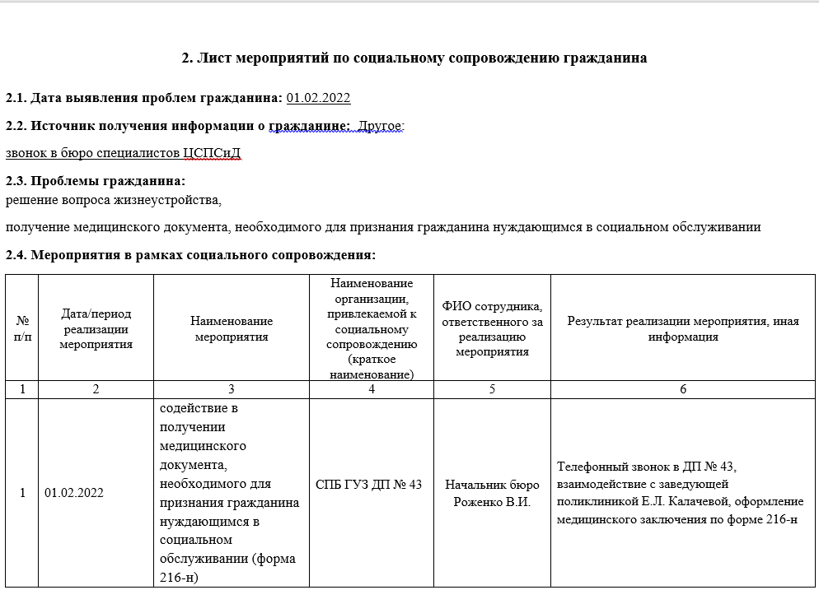
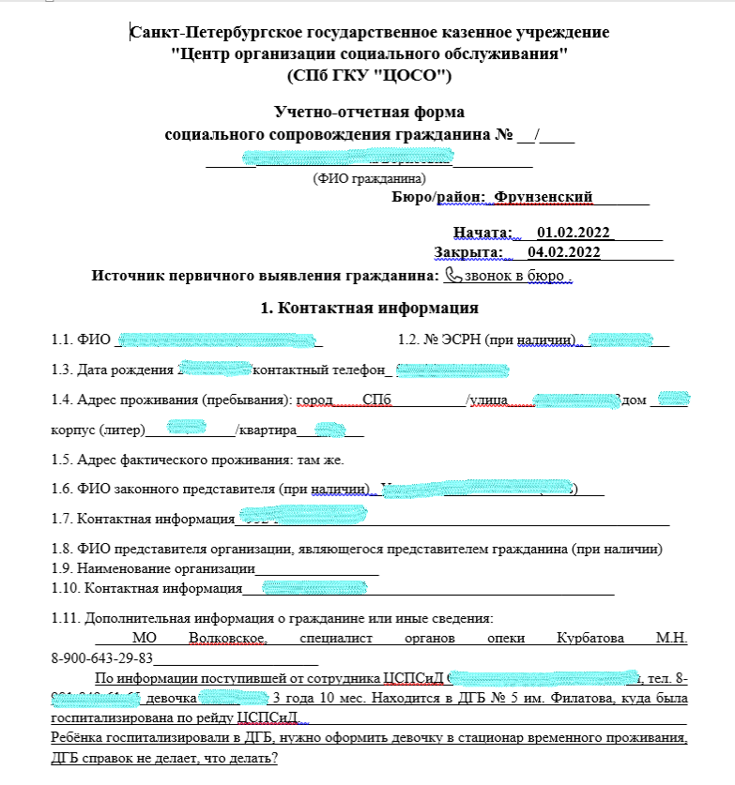


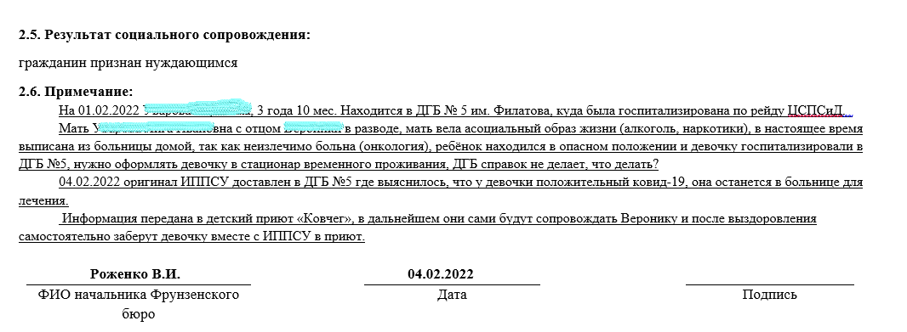
Пример учетно-отчетной формы социального сопровождения, разбор случая

Slide 13

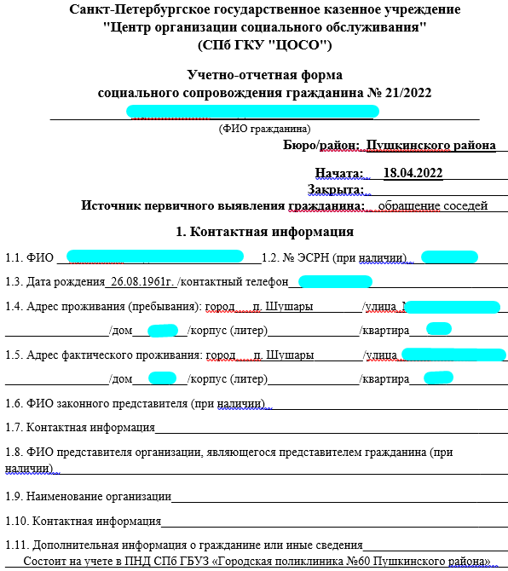
Пример учетно-отчетной формы социального сопровождения, разбор случая
18.04.2022 в бюро Пушкинского района СПб ГКУ «ЦОСО» поступило телефонное обращение соседки о том, что гражданка, инвалид второй группы, нуждается в социальной помощи.
Со слов соседки, гражданка проживает одна в антисанитарных условиях, состоит на учете в психоневрологическом диспансере, с ноября 2021 года по апрель 2022 года была госпитализирована в психиатрическую больницу.
19.04.2022 специалистами бюро Пушкинского района СПб ГКУ «ЦОСО» осуществлен телефонный звонок соседке, которая подтвердила, что гражданка выписалась из психиатрической больницы и в данный момент находится дома. Со слов соседки, из квартиры гражданки исходит сильный запах на всю лестничную клетку, так как у нее не работает холодильник и продукты питания портятся.
В связи с антисанитарными условиями проживания, в подъезде развелись клопы и тараканы. Со слов соседки, гражданка курит и употребляет алкогольные напитки. Соседи переживают за жизнь, здоровье и имущество окружающих.

Slide 14

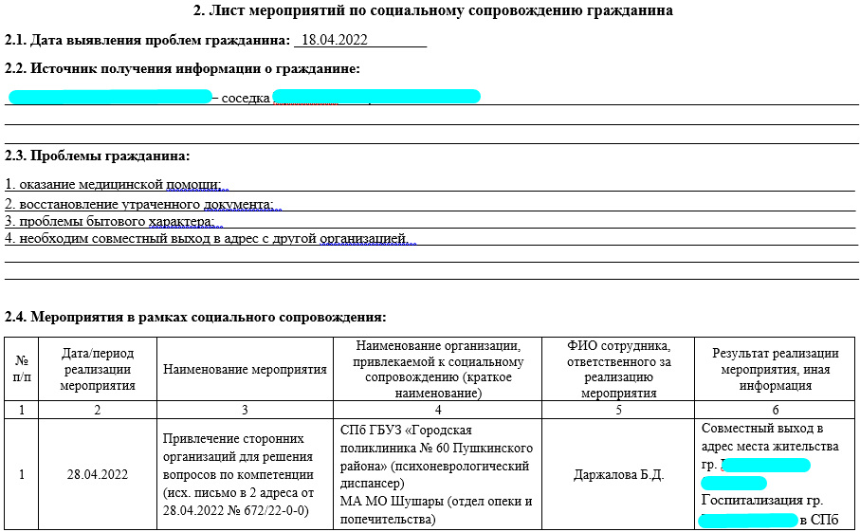
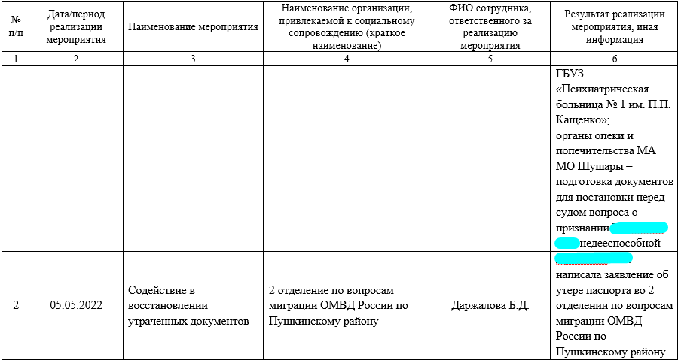

Пример учетно-отчетной формы социального сопровождения, разбор случая

Slide 15
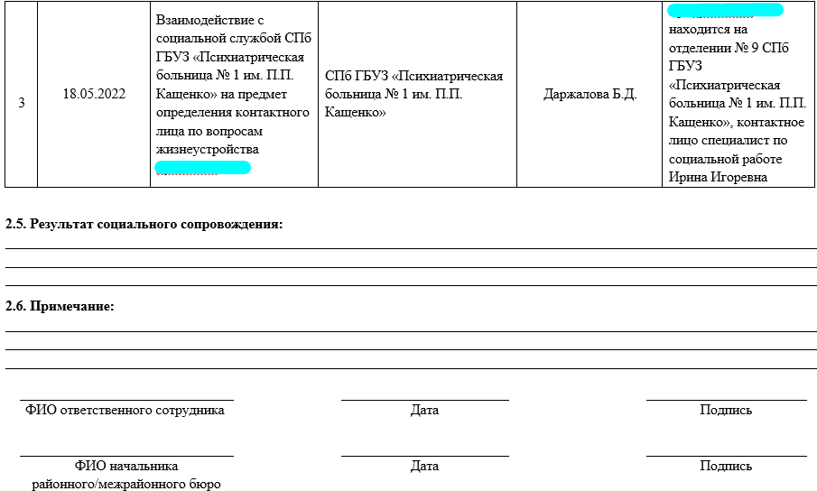





Пример учетно-отчетной формы социального сопровождения

Slide 16
Результаты
Мероприятия по социальному сопровождению гражданина специалистами СПб ГКУ «ЦОСО» могут оказываться от одного рабочего дня и до решения его проблемных жизненно важных вопросов. В отдельных случаях предоставить услугу по признанию гражданина нуждающимся и составлению индивидуальной программы предоставления социальных услуг удается спустя продолжительное количество времени (несколько месяцев).

Slide 17
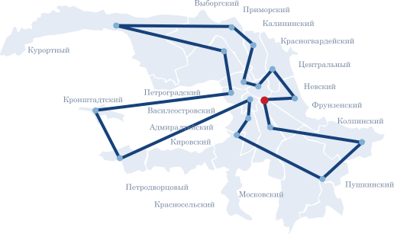
КОЛ-ЦЕНТР (812) 576-05-76

